Slide 1
Monitorování provozní účinnosti
Rekonstrukce a provoz bytových domů v režimu NZEB, Masarykova kolej, ČVUT

Slide 2
Moje kotelna

Slide 3
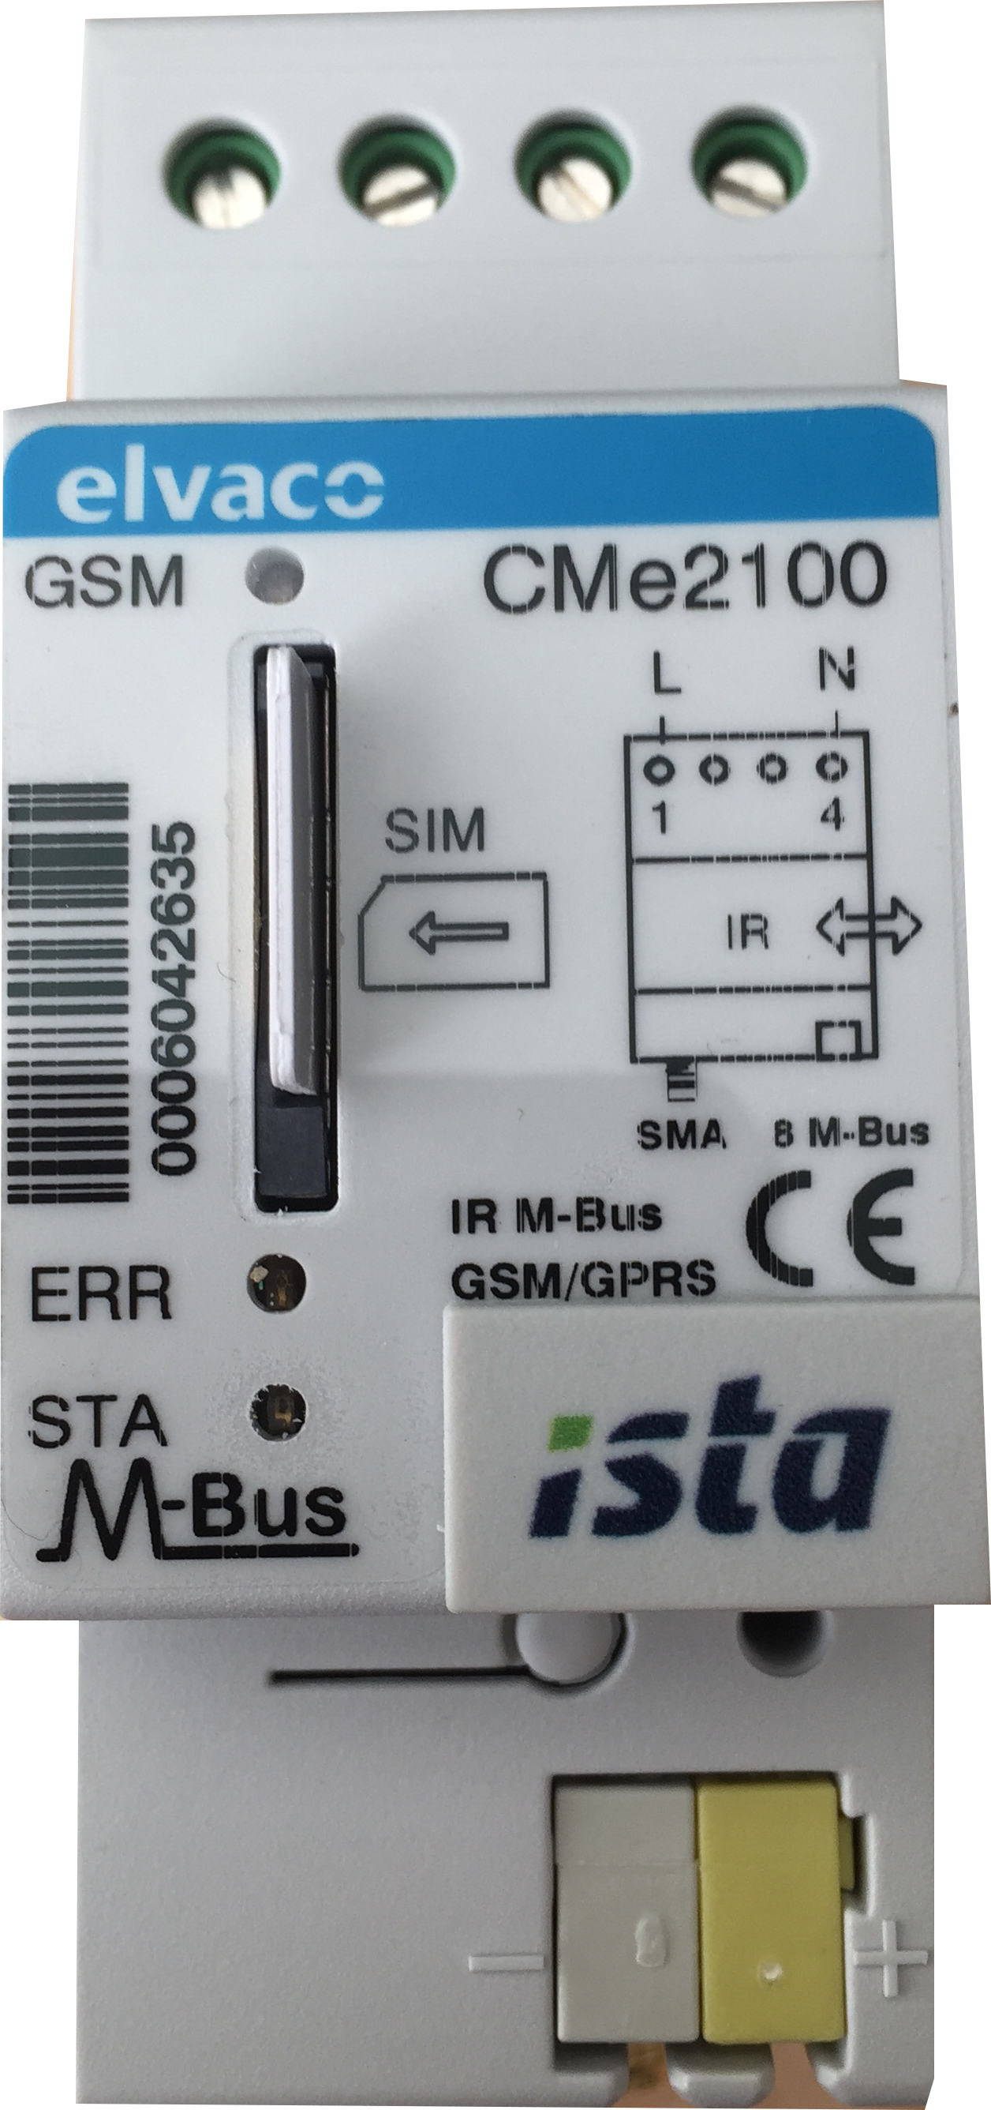
Základní prvky systému - HW
Modem elvaco (převod mezi M-bus a portálem)
SIM s datovým tarifem
až 8 M-bus zařízení (lze rozšířit)
„libovolný“ měřič se sběrnicí M-bus
Měřiče tepla: (sensonic II, ultego III, …..)
Vodoměry
Měřiče el. energie (1f / 3f)
Převodníky mezi pulsem a M-busem – např. pro plyn
Převodníky na snímače teplot
Ostatní převodníky
Vzhledem k častému posílání dat je nutné modem napájet ze sítě 230V.

Slide 4
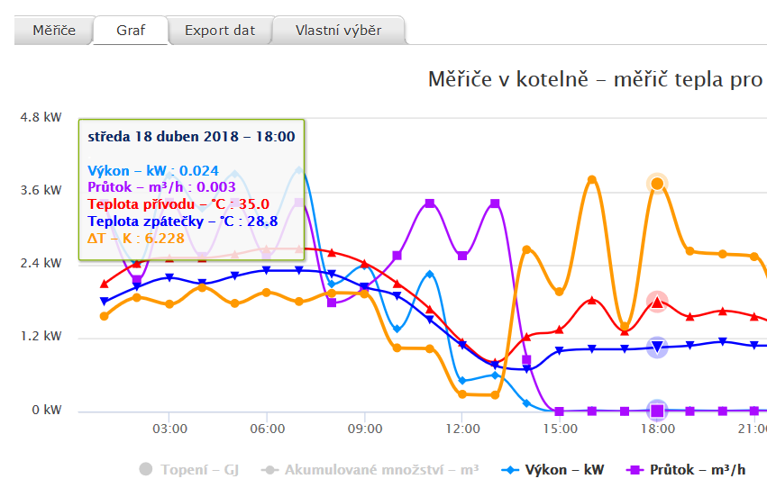
Portál www.mojekotelna24.cz

Slide 5
Moje kotelna
Export dat
CSV, XLS
Alarmy:
E-mail, SMS
Teploty a průtoky
Průměrování, odchylky, časová období, ….

Slide 6
Monitorování provozní účinnosti TV

Slide 7
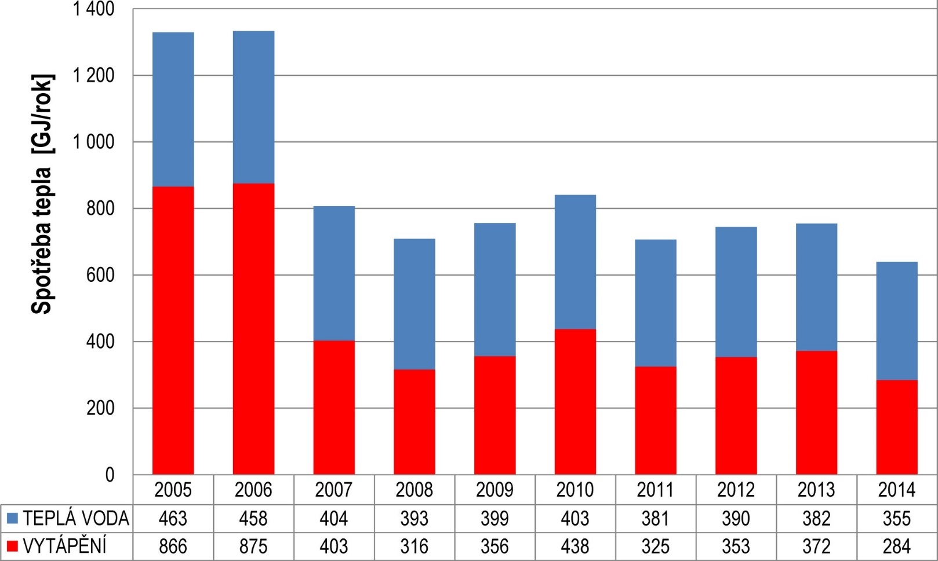
Podíl spotřeby tepla na vytápění a TV
Zdroj: Příprava teplé vody v obytných budovách
Datum: 31.10.2016 | Autor: Ing. Roman Vavřička, Ph.D., ČVUT v Praze, Fakulta strojní, Ústav techniky prostředí, Univerzitní centrum energeticky efektivních budov, ČVUT v Praze, Bc. Matěj Mazur, ČVUT v Praze, Fakulta strojní, Ústav techniky prostředí | Recenzent: Ing. Miloš Bajgar

Slide 8
Proč monitorovat teplou vodu
Používá se celý rok
ČSN 06 0320 (ČSN EN 806-2) určuje
teplotu vody ve stavbách pro bydlení v rozsahu 50 až 55 °C
do 30s od úplného otevření výtokové armatury musí být zajištěna požadovaná teplota vody (objem 3l)
Uživatel platí za objem a ne teplo
Teplotní dezinfekce – ochrana proti legionele
Ztráty dané „nevhodnou“ cirkulací TV
Poznámka: systém pouze monitoruje a nezasahuje do řízení
systém monitoruje teploty každých 15 minut

Slide 9
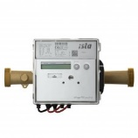
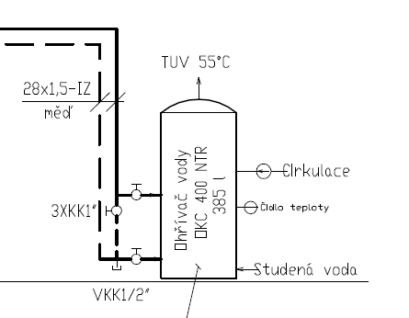
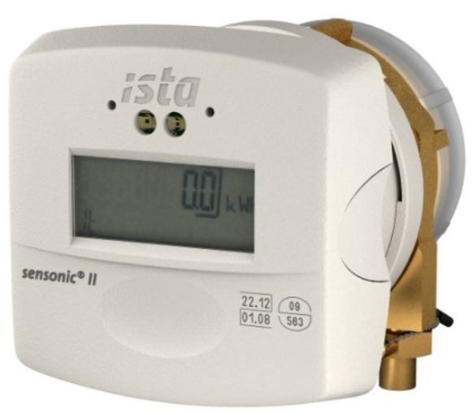
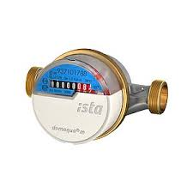
Možnosti monitorování
M-bus

Slide 10
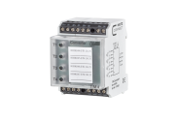
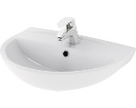
Možnosti monitorování
T1
T2
T3
T4

Slide 11
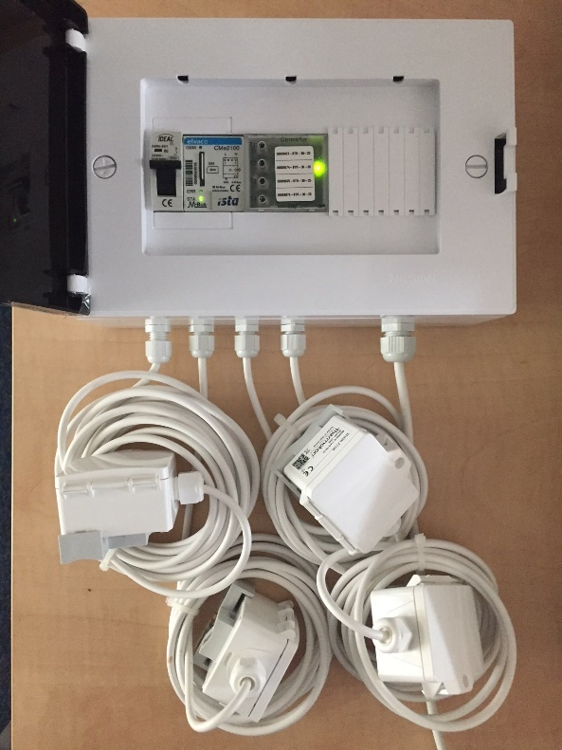
Zařízení pro monitorování
Kompaktní provedení – jednoduchá instalace – pouze zdroj 230V
Variantně 4 nebo 8 čidel teploty – v příložném provedení
Teplotní rozsah: - 30°C až + 130°C nebo 0°C až + 400°C
Jednoduché rozšíření o měřič tepla

Slide 12
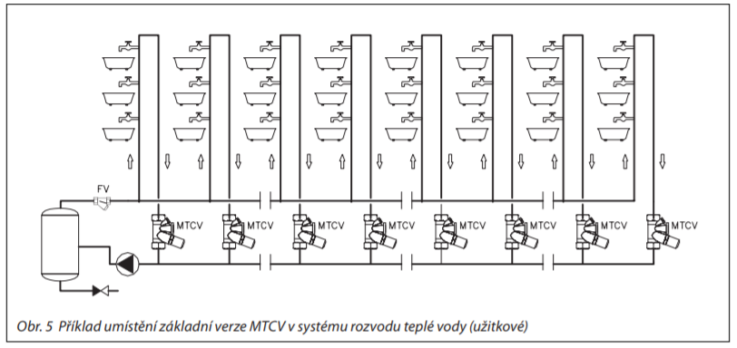
Řešení problémů
Optimalizace doby chodu cirkulačního čerpadla
„Hydraulická“ optimalizace – př. Danfoss MTCV (multifunkční termostat. ventil)

Slide 13
Monitorování provozní účinnosti plynových kotelen

Slide 14
Proč monitorovat účinnost kotelen
Zdroj tepla je „největším“ zdrojem úspor
Legislativní povinnost je závislá na výkonu kotelny
Často se měří účinnost „nepřímou metodou“ – ze spalin
„Kontrola“ nad prováděnou údržbou a servisy
Dohled nad investicí
Výpočet se provádí „přímou metodou“ z poměru mezi vytvořeným teplem (topení, ohřev TV) a vypočítaným objemovým spalným teplem (spotřebované množství plynu)
1 m³ = 10,5 kWh
Možnost porovnání v delším časovém úseku (např. vliv venkovní teploty)
Poznámka: systém pouze monitoruje a nezasahuje do řízení

Slide 15
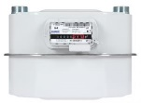
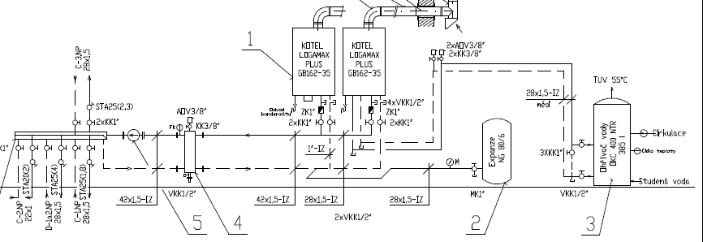
Základní prvky systému
M-bus

Slide 16
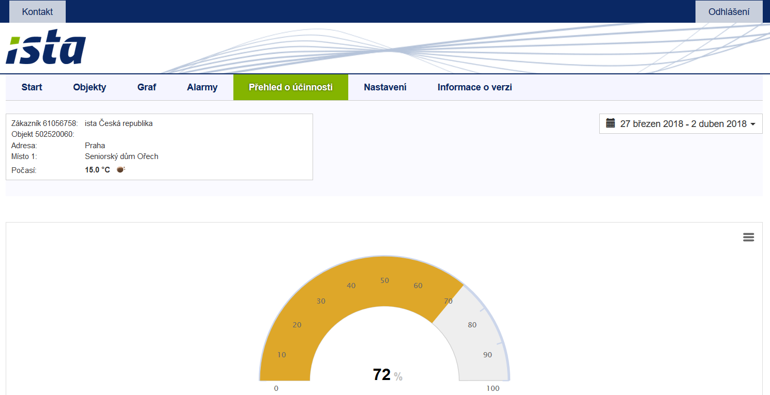
Moje kotelna

Slide 17
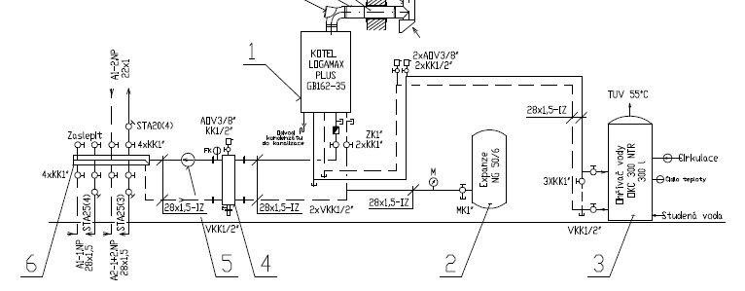
Příklad z praxe
Zdroj tepla se samostatným kondenzačním kotlem – 35 kW
Ekvitermní regulace
Průměrná účinnost okolo 70%
Měřená účinnost na kotli > 100%

Slide 18
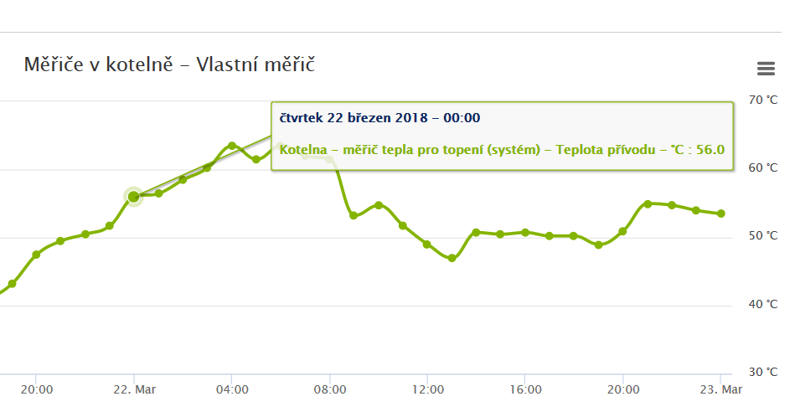
Příklad z praxe

Slide 19
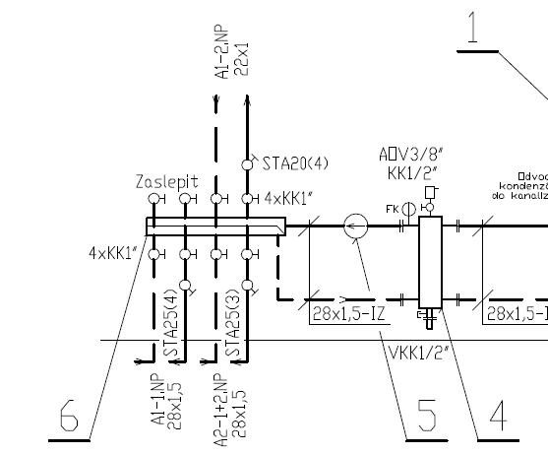
Příklad z praxe

Slide 20
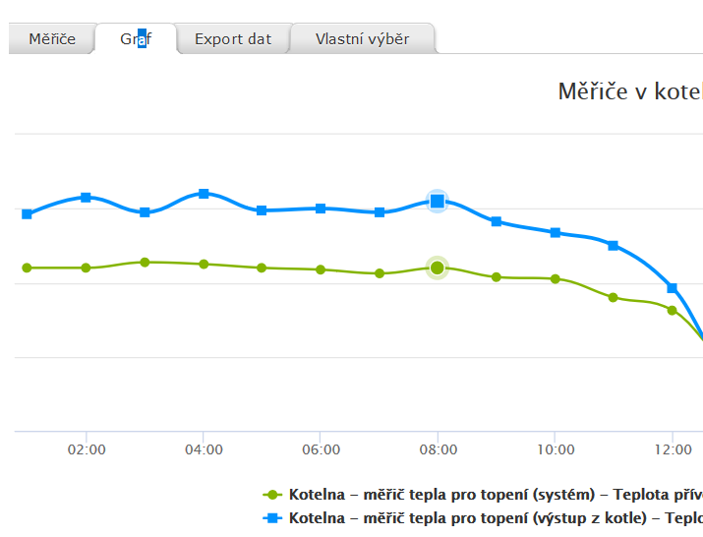
Příklad z praxe

Slide 21
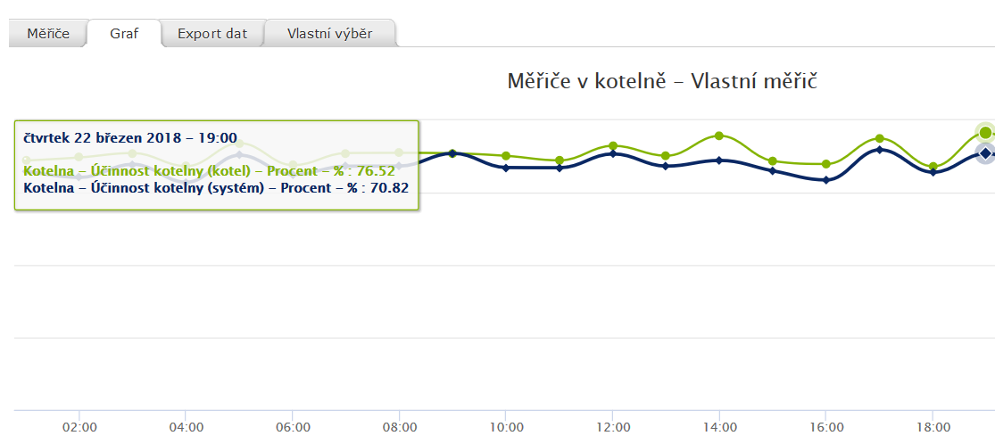
Příklad z praxe

Slide 22
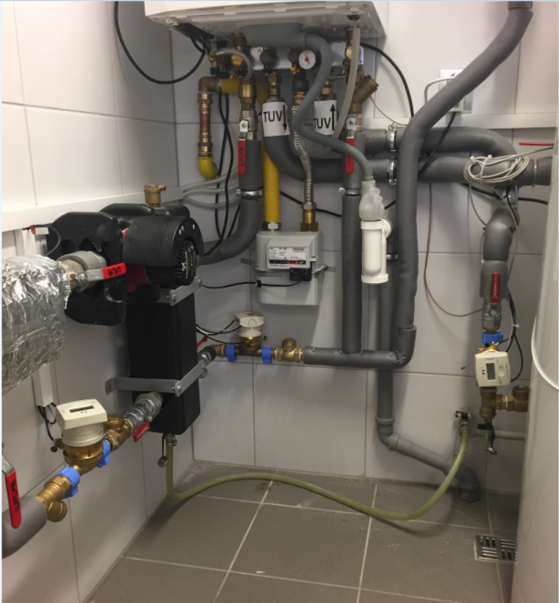
Příklad z praxe

Slide 23
Děkuji za pozornost

